Slide 1

Knowledge graph enhanced recommender system
Notes:
Maybe 2022 KDD
Xavier
自动化所 知识图谱

Slide 2
Motivation
从知识图谱的粒度层面考虑
以往的基于知识图谱的工作中，对于item和user的embedding都是使用粗粒度的entity的信息来进行学习。
这篇文章提出了一种新颖的attentive knowledge graph attribute
network(AKGAN) 。对于item的编码，AKGAN将entity编码进不同的属性空间里，并在不同的层次使用了异构的设计；对于user的编码，AKGAN提出了一种interest-aware注意力机制来个性化的建模用户对于属性的兴趣。

Slide 3
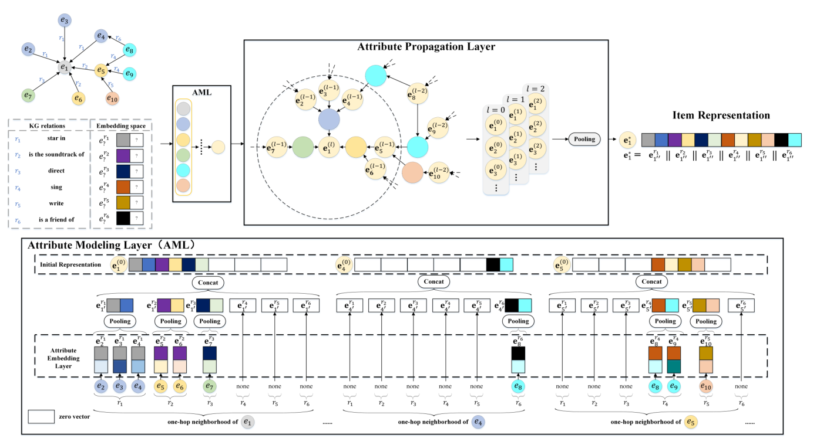
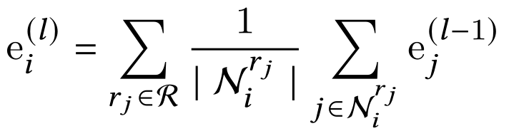
KGAN
Motivation
Notes:
AKGAN分为两个模块，一个是knowledge gragh attribute network(KGAN), KGAN的目的是学习没有语义污染和weight decrease的item的embedding, 另一个模块是user interest-aware attention network，提取用户感兴趣的属性。
KGAN framework（包括AML和APL两部分）：对于item e1, 与 e1具有r1关系的entity有三个，将e2,e3,e4的embedding分别与r1的embedding concat, 再将三个向量平均，对于每个关系都如此计算得到一个向量，如果没有这样的关系，以0向量填充。将每个关系的embedding concat得到item的向量。
APL部分：将item的每个属性分别加和平均，然后再将所有属性加和。将每一层加起来得到item的最终表示e*，e*还可以写成…，将e*截断得到r个e’’，每个e’’只学习item的邻居的r属性，不包含其他属性空间的信息。这实现了对知识图谱跟细粒度的学习。
另外，KGAN让重要的高阶属性不会出现weight decrease，比如说，对于item e1来说，没有r5属性，在AML中，r5属性的空间是0，经过APL的一层传播后，e5的r5属性被传播给了e1,原来的e1的r5属性空间是0,这时候e1和e10就像直接相连了一样。即，当某个属性第一次出现在中心节点的接受域时，不管它在第几跳，都不会出现weight decrease。

Slide 4
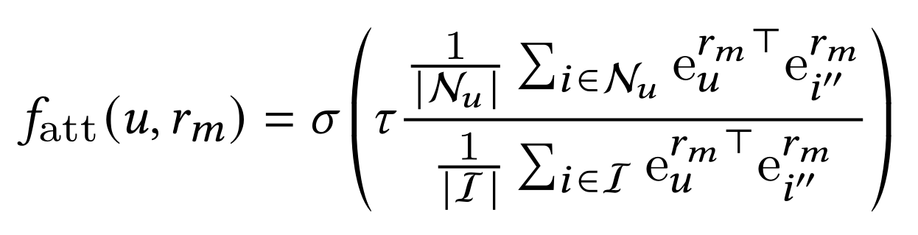
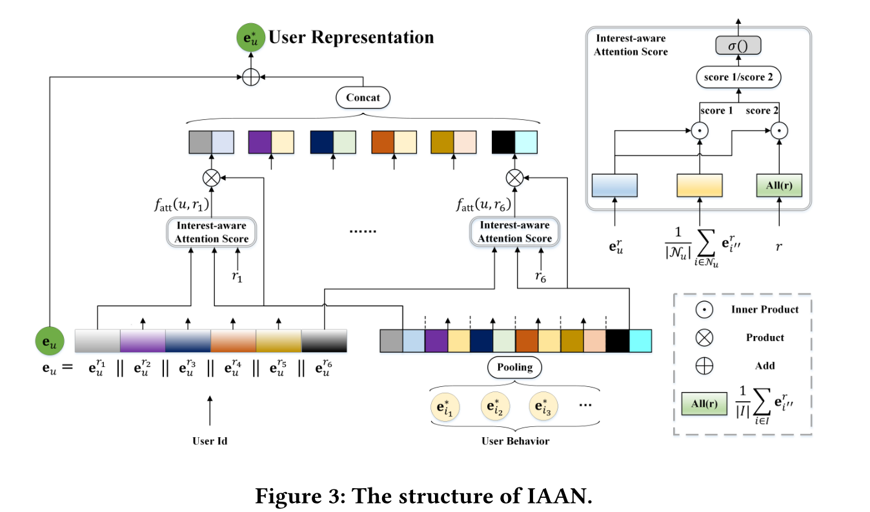

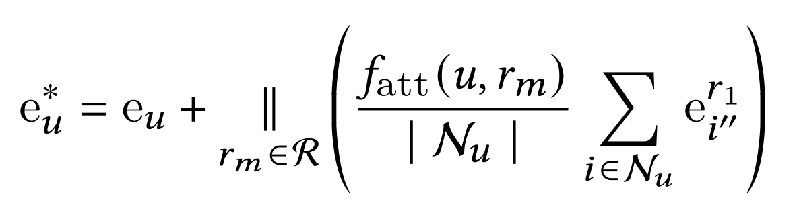
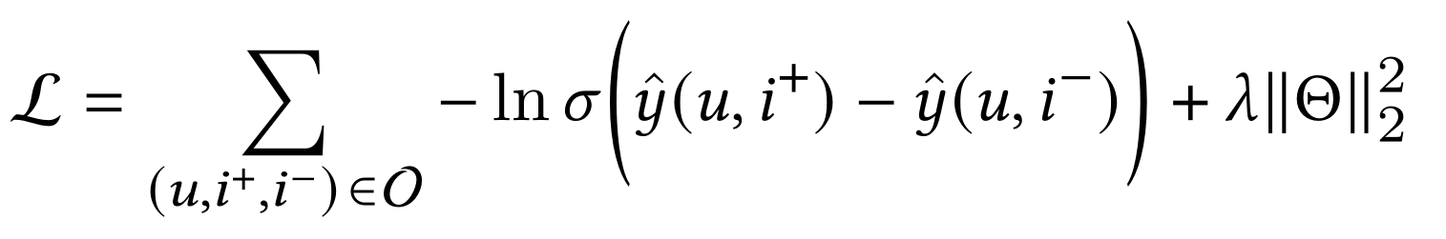
IAAN
Notes:
IAAN（user interest-aware attention network），先将user的embedding划分为r个，再计算user与属性r之间的attention。t表示温度系数，sigma表示tanh(RELU(x))
R1写错了？->rm
限制：当参与注意力计算的成员数量较大且此时仍保留注意权重之和为1的限制时，会导致每个成员的注意权重分散，从而难以学习重要节点的系数 。
BPR loss,sigma表示sigmoid函数，i+表示交互过的items,i-表示没有交互过的。

Slide 5
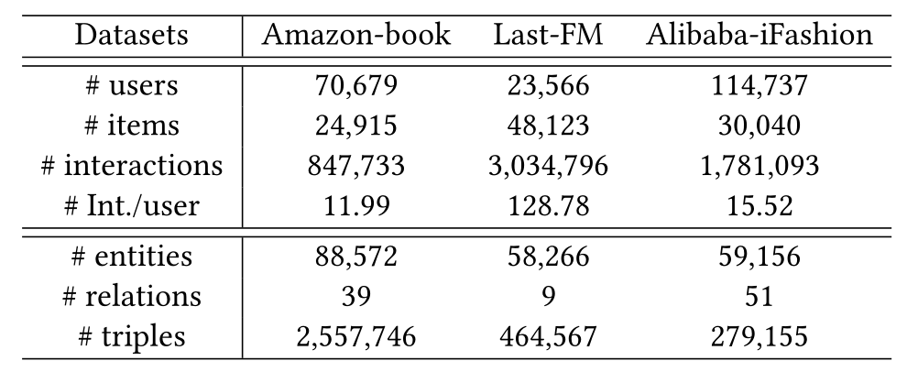
Dataset

Slide 6
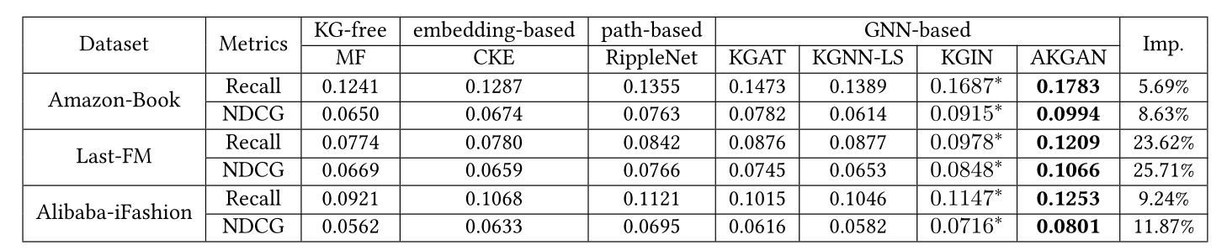
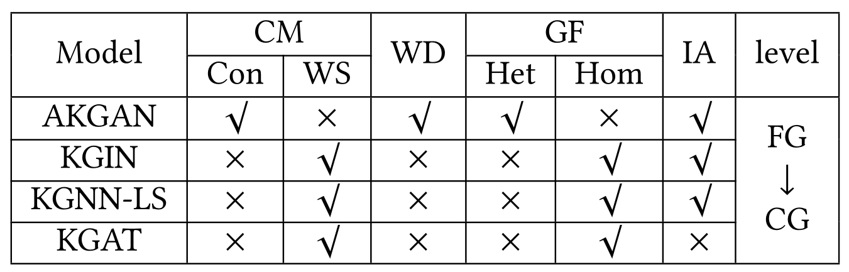
Experiment
Notes:
在Last-FM上提升很大，可能时因为Last-FM的数据更稠密。
将akgan与其他模型对比，CM表示combination methods, AKGAN使用的时concatenation，其他模型使用weighted sum，WD表示是否避免了weight decrease, GF表示GNN framework，het表示不同层次的异构设计，hom表示每层网络相同。IA表示是否学习了用户对属性的兴趣。FG表示细粒度，CG表示粗粒度。

Slide 7
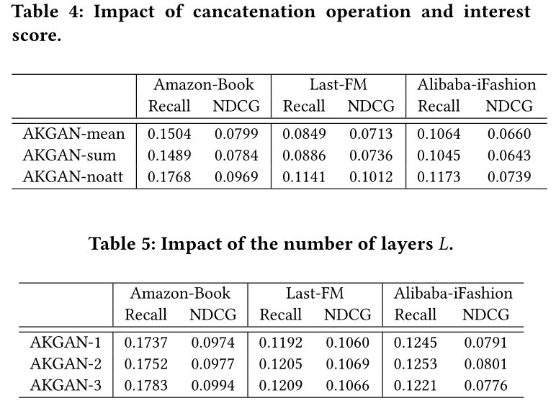
Experiment
Notes:
消融实验：第一个实验是证明concatenation和attention的有效性，因为去掉concatenation无法再计算attention，因此mean和sum都是去掉attention之后的。
第二个实验是验证卷积层数，在book和FM的Recall上卷积三层的效果最好，在FM的NDCG和alibaba上卷积两层的效果最好。这可能是由数据集本身的特性决定的，在Aalibaba中只包含两类三元组，比如（服装，包含，上装），（上装，包含，风衣），所以两层的结构已经能很好的捕获重要的信息了。

Slide 8
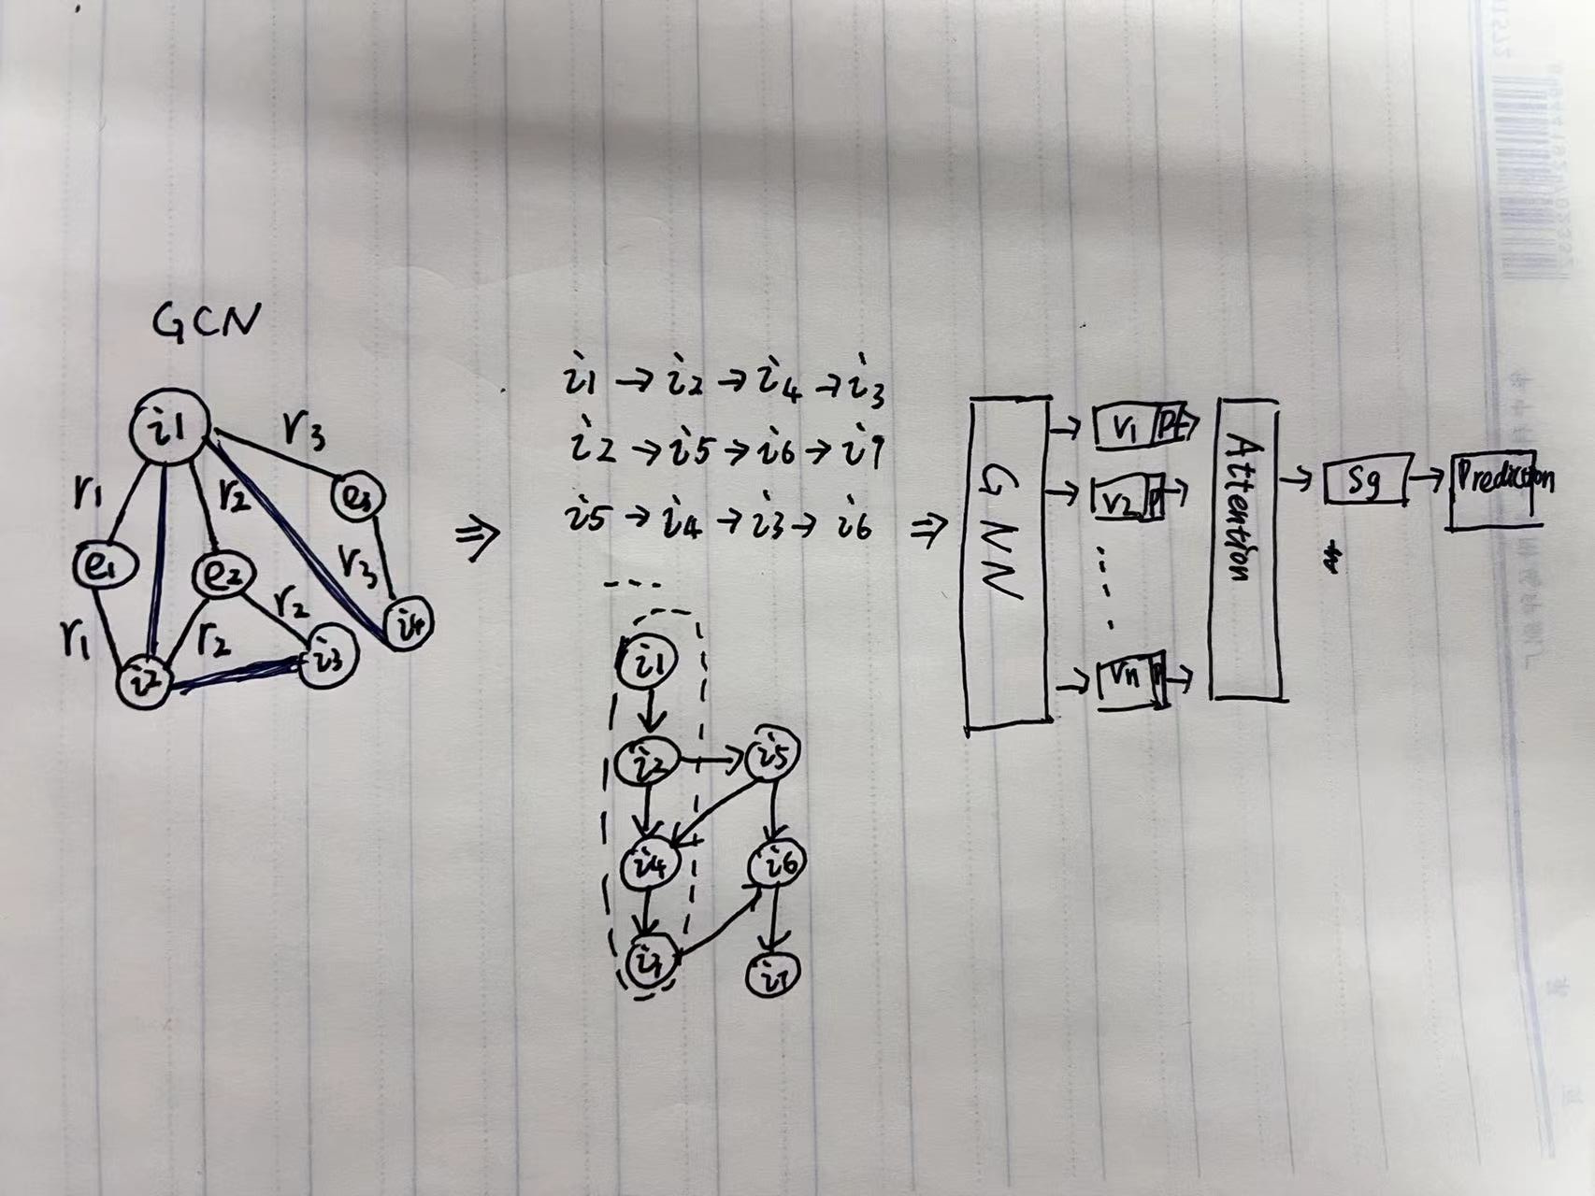
Framework

Slide 9
Experiment
 | MovieLen-1M HR@20 | MovieLen-1M MRR@20 | Amazon-book HR@20 | Amazon-book MRR@20
GCE-GNN | 10.7143 | 4.3056 | 13.8866 | 4.9300
TEST | 14.2857 ↑33.33% | 3.2543 ↓ 32.30 | 16.0138 ↑15.31% | 3.5295 ↓ 39.68%

Slide 10

谢谢

